Slide 2
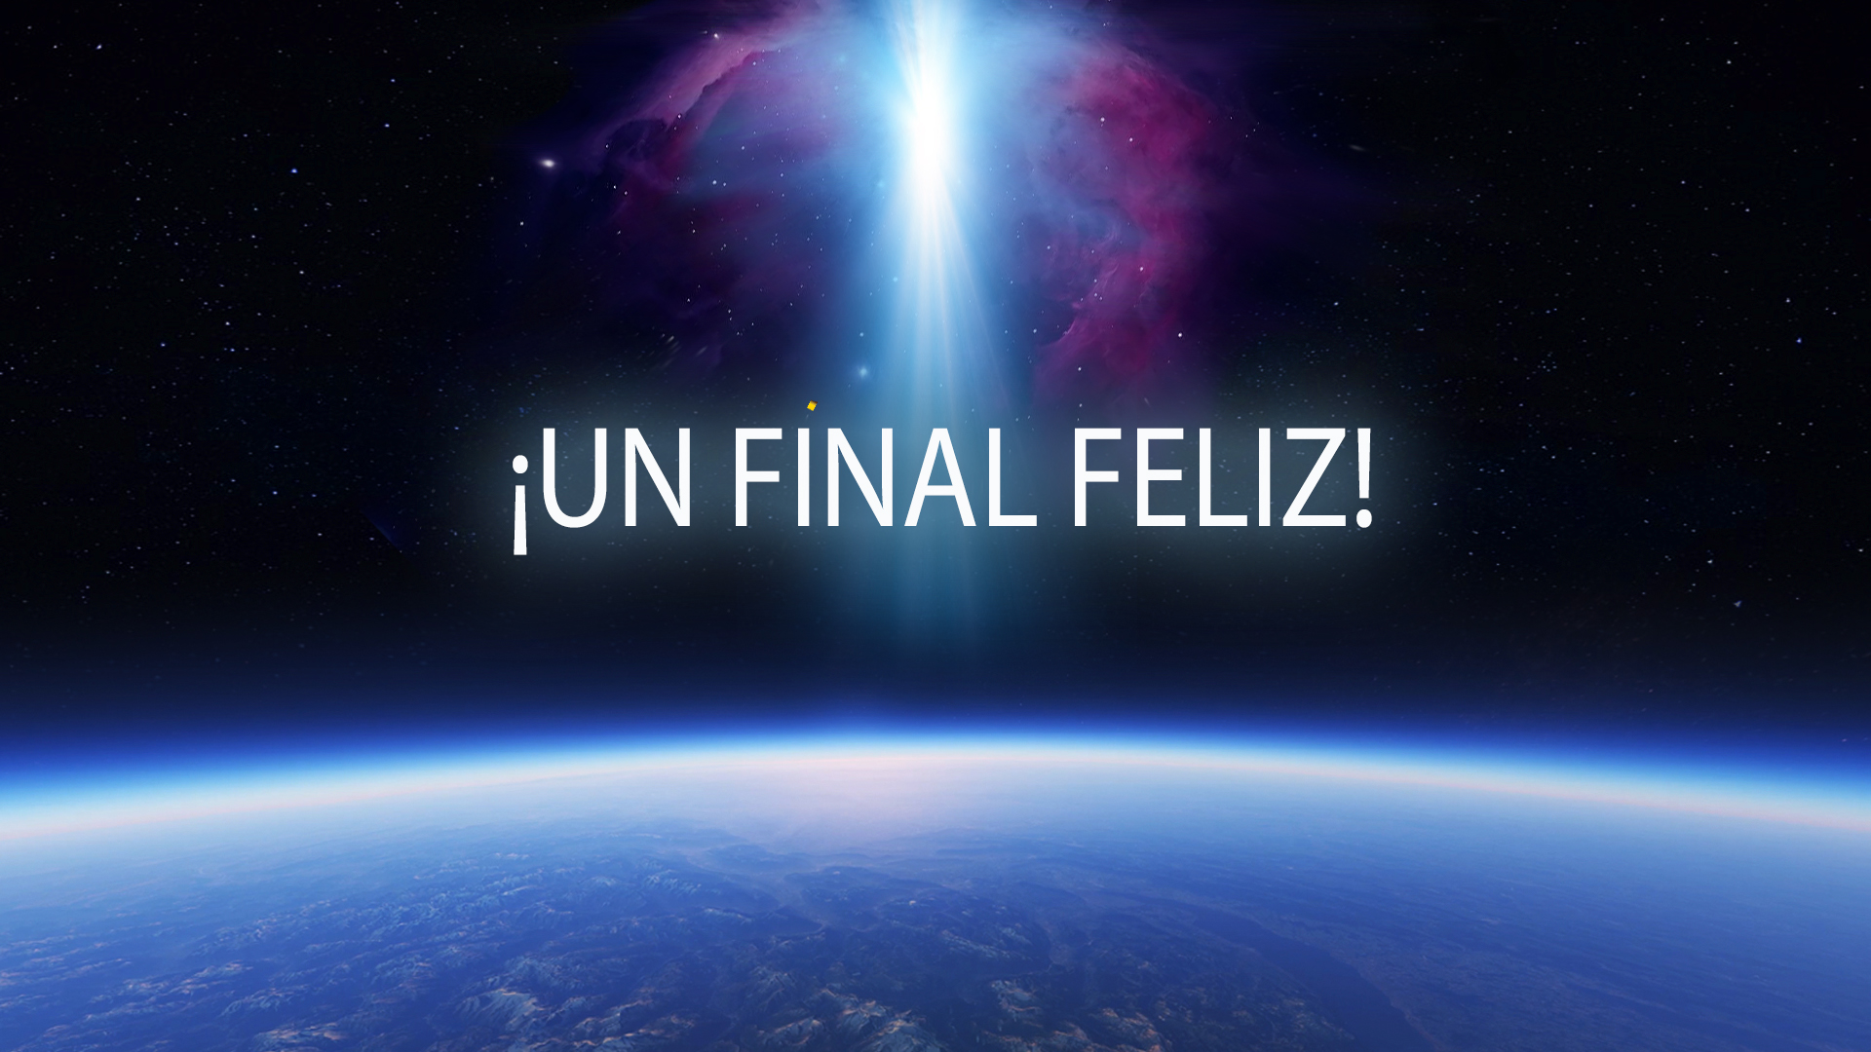

Slide 3
En 1938 Nicholas Winton, un joven británico de veintinueve años, estaba de vacaciones en Checoslovaquia. Mientras estaba allí, se enteró de la difícil situación de los judíos checoslovacos y otros grupos vulnerables que estaban en peligro debido a las políticas del Tercer Reich.
Winton se sintió conmovido por la situación y decidió́ tomar medidas. Organizó un plan para evacuar a niños judíos y otros niños en riesgo de ser perseguidos por los nazis. A través de un esfuerzo incansable, Winton trabajó con las autoridades checoslovacas y británicas para conseguir permisos, visas y transporte para más de seiscientos niños.

Slide 4
Una anécdota particularmente emotiva involucra un grupo de niños judíos que estaban en camino hacia el Reino Unido. El último tren que llevaba a estos niños debía partir de Praga, pero se suponía que el tren partiría el mismo día que los alemanes ocuparían la ciudad. Ante la inminente amenaza, Winton y su equipo trabajaron a toda velocidad, arreglaron los trámites y lograron sacar a los niños del país en el último momento. El tren partió minutos antes de que los nazis llegaran a Praga.

Slide 5
Estos niños, a quienes se les conoció como "los niños de Winton", sobrevivieron a la guerra y muchos de ellos reunieron sus vidas con sus familias después del conflicto.
La historia de Nicholas Winton y su valiente esfuerzo de rescate se mantuvo en gran parte desconocida durante décadas, pero en 1988, su esposa descubrió sus archivos y lo expuso públicamente. Winton fue honrado y reconocido por su heroica labor y finalmente se le conoció como el "Schindler británico".

Slide 6
La Biblia señala que estamos en una batalla invisible contra el mal: “Porque no tenemos lucha contra sangre y carne, sino contra principados, contra potestades, contra los gobernadores de las tinieblas de este siglo” (Efesios 6:11–12).
Las fuerzas del mal encabezadas por el “gran dragón, la serpiente antigua que se llama diablo y Satanás” (Apocalipsis 12:9) siguen en pie de guerra contra Dios y su pueblo verdadero en la tierra: “los que guardan los mandamientos de Dios y tienen el testimonio de Jesucristo” (Apocalipsis 12:17).
Sin embargo, este último conflicto por la libertad tiene sus días contados, Jesús prometió́ que regresaría para poner fin al pecado y su autor.

Slide 7
Ya vimos en temas anteriores que Jesús dejó claras señales que nos mostrarían la cercanía de su venida. Recordemos este importante punto.
“Y estando Él (Jesús) sentado en el monte de los Olivos, se le acercaron los discípulos en privado, diciendo: Dinos, ¿cuándo sucederá́ esto, y cuál será la señal de tu venida y de la consumación de este mundo?” ( Mateo 24:3).
Esta pregunta era importante, Jesús les respondería a sus discípulos una serie de hechos y señales que se darían en el planeta y que afectarían la vida de todos. Estas señales aumentarían en frecuencia e intensidad conforme se acerca el fin de todas las cosas.

Slide 8
Engaños religiosos: Mateo 24:5
Guerras y sediciones: Mateo 24:6
Pestes: Mateo 24:7
Hambres: Mateo 24:7
Terremotos: Mateo 24:7
Persecución a cristianos: Mateo 24:9
Falsos profetas: Mateo 24:11
El amor de muchos se enfriará: Mateo 24:12
La predicación del evangelio a todo el mundo: Mateo 24:12

Slide 9
¿Cómo vendrá Jesús?

Slide 10
a. Venida Visible y Gloriosa:
Mateo 24:30: "Entonces aparecerá en el cielo la señal del Hijo del Hombre..." Apocalipsis 1:7: "He aquí́, viene con las nubes y todo lo verá" La segunda venida de Cristo será un evento visible y glorioso. Jesús regresará en las nubes con poder y majestad, revelándose a toda la humanidad.
b. Triunfante y con los Ángeles:
Mateo 25:31: "Cuando el Hijo del Hombre venga en su gloria, y todos los santos ángeles con él..." Cristo vendrá́ acompañado por sus santos ángeles, como un Rey victorioso y triunfante.

Slide 11
c. Se producirá la resurrección de los Justos:
1 Tesalonicenses 4:16: "Porque el Señor mismo con voz de mando, con voz de arcángel, y con trompeta de Dios, descenderá del cielo; y los muertos en Cristo resucitarán primero”. Los justos que han fallecido serán resucitados y transformados en cuerpos gloriosos para encontrarse con el Señor en el aire.
d. Transformación de los Vivos:
1 Corintios 15:51-52: "En un momento, en un abrir y cerrar de ojos, a la final trompeta; porque se tocará la trompeta, y los muertos serán resucitados incorruptibles, y nosotros seremos transformados." Los creyentes vivos serán transformados instantáneamente, recibiendo cuerpos incorruptibles y gloriosos.

Slide 12
e. Juicio y Recompensa:
Mateo 16:27: "Porque el Hijo del Hombre vendrá en la gloria de su Padre con sus ángeles, y entonces pagará a cada uno conforme a sus obras”. Apocalipsis 22:12: "He aquí yo vengo pronto, y mi galardón conmigo, para recompensar a cada uno según sea su obra”.
La segunda venida incluirá un juicio en el que las acciones de cada individuo serán examinadas, y las recompensas se otorgarán de acuerdo con su fe y obras.
d. Establecimiento del Reino Eterno:
Apocalipsis 21:1-2: "Vi un cielo nuevo y una tierra nueva... Y vi la santa ciudad, la nueva Jerusalén, descender del cielo..." Dios restaurará al mundo como era al principio, un lugar de paz y amor en donde los hijos de Dios vivirán seguros por la eternidad.

Slide 13
El final del mal
La batalla cósmica que levantó Satanás, el gran rebelde, llegará a su fin: “Y el diablo que los engañaba fue lanzado en el lago de fuego y azufre, donde estaban la bestia y el falso profeta” (Apocalipsis 20:10).
Es interesante notar que Dios, aunque es amor como lo define su Palabra, es también justicia perfecta y el Juez de toda la tierra. De hecho, una de las formas en que demostrará su justicia será acabando para siempre con el autor de toda la tragedia que este planeta ha experimentado por varios milenios de existencia.

Slide 14
¿Cuándo será destruido Satanás?:
De acuerdo a Apocalipsis 20, en el momento en que Jesús regrese a la tierra y lleve a los justos vivos y resucitados al cielo, se iniciará en la tierra un periodo de mil años en donde el único que estará́ solo y deambulando en este sombrío y vacío planeta será́ Satanás: “Vi a un ángel que descendía del cielo, con la llave del abismo, y una gran cadena en la mano. Y prendió́ al dragón, la serpiente antigua, que es el diablo y Satanás, y lo ató por mil años; y lo arrojó al abismo, y lo encerró́, y puso su sello sobre él, para que no engañase más a las naciones, hasta que fuesen cumplidos mil años; y después de esto debe ser desatado por un poco de tiempo” (Apocalipsis 20:1-3)

Slide 15
La cadena y el abismo representan la prisión de soledad e inacción a la que será́ sujetado Satanás.
Ya vimos que Apocalipsis es un libro simbólico y la expresión “abismo” se refiere a la condición de la tierra en un estado de caos y oscuridad. En relación con la descripción inicial de la tierra en la Biblia, se menciona que "estaba en un estado de desorden y vacío; y la oscuridad prevalecía sobre la superficie del abismo" (Génesis 1:2)

Slide 16
“Aquí es donde, con sus malos ángeles, Satanás hará́ su morada durante mil años. Limitado a la tierra, no podrá́ ir a otros mundos para tentar e incomodar a los que nunca cayeron. En este sentido es como está atado: no queda nadie en quien pueda ejercer su poder. Le es del todo imposible seguir en la obra de engaño y ruina que por tantos siglos fue su único deleite”.
(Conflicto de los Siglos, 640)

Slide 17
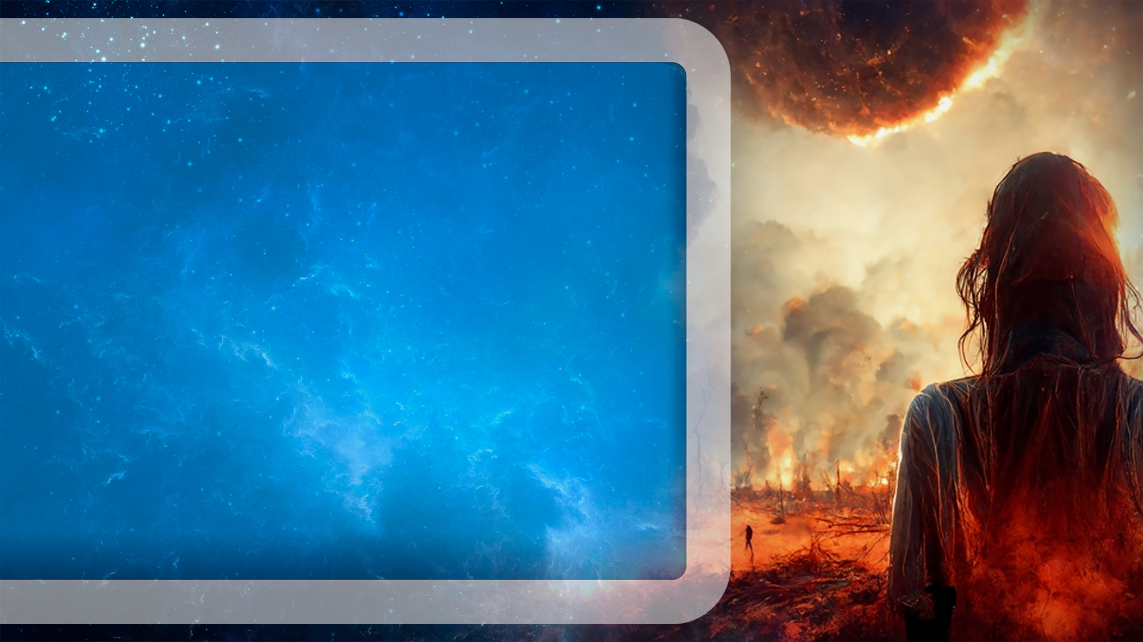
Posterior a los mil años Jesús regresará a la tierra con los redimidos que estarán en Nueva Jerusalén, y entonces Satanás será liberado de su prisión de inactividad y reunirá en orden de batalla a sus ángeles caídos juntos con todos los impíos que resucitarán en ese momento.
Recordemos que solo los justos resucitarán en la segunda venida de Cristo antes de empezar el milenio.

Slide 18
Cuando los mil años se cumplan, Satanás será suelto de su prisión” (Apocalipsis 20:7). Es en ese momento que se produce la resurrección de los impíos.
Recordemos que las dos resurrecciones: de los justos e impíos, fueron enseñadas también por Jesús:
“y los que hicieron lo bueno, saldrán a resurrección de vida; mas los que hicieron lo malo, a resurrección de condenación” (Juan 5:29).

Slide 19
“Al fin de los mil años, Cristo regresa otra vez a la tierra. Le acompaña la hueste de los redimidos, y le sigue una comitiva de ángeles. Al descender en majestad aterradora, manda a los muertos impíos que resuciten para recibir su condenación. Se levanta su gran ejercito, innumerable como la arena del mar. ¡Qué contraste entre ellos y los que resucitaron en la primera resurrección!
Los justos estaban revestidos de juventud y belleza inmortales. Los impíos llevan las huellas de la enfermedad y de la muerte”
(La Segunda Venida y el Cielo, 117).

Slide 20
“Y subieron sobre la anchura de la tierra, y rodearon el campamento de los santos y la ciudad amada; y de Dios descendió fuego del cielo, y los consumió” (Apocalipsis 20:9).
¡Que lamentable final!, la Biblia dice que el fuego de Dios es “fuego consumidor” (Hebreos 12:29).
Luego de ese sentencia y destrucción total del mal no habrá́ nada que quede de su autor ni de quienes siguieron su fútil batalla contra Jesús y su pueblo. No quedará de Satanás y su maldad ni el más mínimo rastro: “Porque he aquí, viene el día ardiente como un horno, y todos los soberbios y todos los que hacen maldad serán estopa; aquel día que vendrá los abrasará, ha dicho Jehová de los ejércitos, y no les dejará ni raíz ni rama”.
(Malaquías 4:1).

Slide 21
El nuevo mundo
Un mundo donde no haya más hospitales oncológicos, orfanatorios, ambulancias y cementerios pareciera ser una fantasía, sin embargo, Dios ha prometido que cuando regrese las cosas volverán a ser como siempre quiso que fueran cuando creó este mundo.
Veamos lo que nos enseña la Biblia sobre ese futuro esplendoroso que nos Dios prepara si le amamos y le somos fieles:

Slide 22
a. Tendremos comunión eterna con Dios y viviremos con Él:
Apocalipsis 21:3: "He aquí el tabernáculo de Dios con los hombres, y él morará con ellos; y ellos serán su pueblo, y Dios mismo estará́ con ellos como su Dios."
La comunión con Dios será́ completa y directa, sin barreras. Los redimidos experimentarán una cercanía y un amor inimaginables con su Creador.

Slide 23
b. No más muerte ni dolor:
Apocalipsis 21:4 declara: "Enjugará Dios toda lagrima de los ojos de ellos; y ya no habrá́ muerte, ni habrá́ más llanto, ni clamor, ni dolor; porque las primeras cosas pasaron".
En la tierra nueva, no habrá́ más muerte, sufrimiento ni dolor. Dios eliminará todo rastro de tristeza y dolor.

Slide 24
c. Actividades y aprendizaje:
En Isaías 65:21-23 se nos señala que los redimidos: "Edificarán casas, y morarán en ellas; plantarán viñas, y comerán el fruto de ellas..." En la tierra nueva, los salvados disfrutarán de actividades creativas y significativas, trabajando en armonía con la creación y entre ellos.

Slide 25
“Allí conduce el divino Pastor a su rebaño a los manantiales de aguas vivas. El árbol de vida da su fruto cada mes, y las hojas del árbol son para el servicio de las naciones. Allí hay corrientes que manan eternamente, claras como el cristal, al lado de las cuales se mecen árboles que echan su sombra sobre los senderos preparados para los redimidos del Señor. Allí las vastas llanuras alternan con bellísimas colinas y las montañas de Dios elevan sus majestuosas cumbres. En aquellas pacificas llanuras, al borde de aquellas corrientes vivas, es donde el pueblo de Dios que por tanto tiempo anduvo peregrino y errante, encontrará un hogar”
(Conflicto de los Siglos, 654).

Slide 26
¡Que escenas más maravillosas nos esperan!,
y todo, absolutamente todo entregado a los redimidos por el bendito sacrificio del Hijo de Dios que nos habilitó nuevamente el regreso al Edén perdido por la desobediencia de nuestros primeros padres.
¡El último conflicto por la libertad ha terminado, Jesús venció́ a Satanás y sus huestes y ahora los hijos de Dios respiran la libertad del mal para siempre!

Slide 27
¿Sabes quienes entrarán en ese nuevo mundo de paz y eternidad? La Biblia tiene la respuesta: “solo aquellos cuyos nombres están escritos en el libro de la vida del Cordero” (Apocalipsis 21:7).
Te preguntas hoy ¿cómo puedo tener mi nombre en el libro de la vida del cordero?, es tan simple como recibir un regalo, porque la salvación es un regalo que Jesús consiguió con su sangre por nosotros.
Ven a Él tal y como estás, con tus cargas, tu pasado y tu presente. Ven a Él con tu ansiedad por el futuro y tus más profundas preocupaciones.

Slide 28
No hay manos más fuertes para sostener tu vida que aquellas que sostuvieron la cruz por tí.
Jesús te dice hoy: “el que creyere y fuere bautizado será́ salvo” (Marcos 16:16).
Querido amigo y amiga, el bautismo es el primer paso para estar listo cuando el Rey regrese. Mientras Jesús está en el santuario celestial intercediendo por nosotros hay tiempo.

Slide 29
¡Ven a Jesús hoy!

Slide 30
